Slide 1
II PLATAFORMA REGIONAL PARA LA REDUCCIÓN DEL RIESGO DE DESASTRES EN LAS AMERICAS
NUEVO VALLARTA 2011
La Cooperación Gobierno-Sector Privado en Gestión del Riesgo de Desastres
Alejandro Linayo
Secretaría General Sistema Económico Latinoamericano SELA
Centro de Investigación en Gestión de Riesgos . CIGIR

Slide 2
II PLATAFORMA REGIONAL PARA LA REDUCCIÓN DEL RIESGO DE DESASTRES EN LAS AMERICAS
NUEVO VALLARTA 2011
El compromiso del sector privado con el desarrollo sostenible no es nuevo…
La gestión de riesgos como condicionante de sostenibilidad del desarrollo tampoco…
Lo que pareciera ser necesario es conocer como pasar de los QUE a los COMO ??

Slide 3
II PLATAFORMA REGIONAL PARA LA REDUCCIÓN DEL RIESGO DE DESASTRES EN LAS AMERICAS
NUEVO VALLARTA 2011
ESTRATEGIAS PARA LA RRD:
CARACTERIZACIÓN DEL RIESGO
PREVENCIÓN - MITIGACIÓN
PREPARATIVOS PARA LA RESPUESTA
TRANSFERENCIA DEL RIESGO

Slide 4
II PLATAFORMA REGIONAL PARA LA REDUCCIÓN DEL RIESGO DE DESASTRES EN LAS AMERICAS
NUEVO VALLARTA 2011
PARTICIPACIÓN PRIVADA EN LA RRD:
TRANSFERENCIA DEL RIESGO
PREPARATIVOS PARA LA RESPUESTA
CARACTERIZACIÓN DEL RIESGO
PREVENCIÓN - MITIGACIÓN

Slide 5
II PLATAFORMA REGIONAL PARA LA REDUCCIÓN DEL RIESGO DE DESASTRES EN LAS AMERICAS
NUEVO VALLARTA 2011
GESTION DE RIESGO
Condiciones de Riesgo
Amenaza
Vulnerabilidad
orientación
Los desastres NO son naturales...,
Son riesgos NO manejados..,
Son problemas NO resueltos del desarrollo
De la acción contra desastres a la Gestión de Riesgos y...
...de la Gestión de Riesgo a la Gestión de Desarrollo
CICLO DE LOS EVENTOS ADVERSOS
PREVENCION
RECONSTRUCCION
MITIGACION
EVENTO
REHABILITACION
PREPARACION
RESPUESTA
RIESGO
DESASTRE

Slide 6
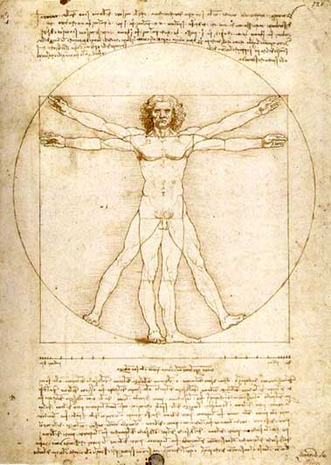

II PLATAFORMA REGIONAL PARA LA REDUCCIÓN DEL RIESGO DE DESASTRES EN LAS AMERICAS
NUEVO VALLARTA 2011
De la Administración de Desastres a la Gestión de Riesgos
VISIÓN
DE ESTADO
VISIÓN
DE ESTADO
ORGANISMOS DE RESPUESTA
ACTORES SOCIALES
ORGANISMOS DE RESPUESTA
ACTORES SOCIALES
INSTITUCIONES DE DESARROLLO
ACTORES DEL CONOCIMIENTO
INSTITUCIONES DE DESARROLLO
ACTORES DEL CONOCIMIENTO

Slide 7
II PLATAFORMA REGIONAL PARA LA REDUCCIÓN DEL RIESGO DE DESASTRES EN LAS AMERICAS
NUEVO VALLARTA 2011
RAZONES PARA LA VINCULACIÓN:
Interesa su seguridad
Interesa la sostenibilidad de sus bienes
Interesa la seguridad de su entorno
Le interesa la continuidad del negocio.
Le interesa su imagen
Le interesa el desarrollo humano

Slide 8
II PLATAFORMA REGIONAL PARA LA REDUCCIÓN DEL RIESGO DE DESASTRES EN LAS AMERICAS
NUEVO VALLARTA 2011
AGENDA DE INVESTIGACIÓN EN RRD

Slide 9
II PLATAFORMA REGIONAL PARA LA REDUCCIÓN DEL RIESGO DE DESASTRES EN LAS AMERICAS
NUEVO VALLARTA 2011
Paradígmas a vencer:
TRADICIONAL | NO TRADICIONAL
Oportunidad para los gobiernos | Oportunidad para el privado
Posición donante – receptor | Relación Ganar – Ganar
Se promueve desde el gobierno | Se promueve entre pares privados
Énfasis en el post-impacto | Énfasis en no impacto (sostenibilidad)
Invertir ante el desastre | Invertir ante el riesgo (no-desastre)

Slide 10
II PLATAFORMA REGIONAL PARA LA REDUCCIÓN DEL RIESGO DE DESASTRES EN LAS AMERICAS
NUEVO VALLARTA 2011
Las interrogates a este punto son:
Será posible incorporar al sector privado en la RRD de esta manera?
Existirán ejemplos de buenas praxis regionales en este sentido?
Como los actores privados estarán valorando la rentabilidad de estas inversiones?
Continuará..

Slide 11
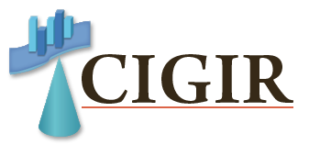
II PLATAFORMA REGIONAL PARA LA REDUCCIÓN DEL RIESGO DE DESASTRES EN LAS AMERICAS
NUEVO VALLARTA 2011
www.cigir.org
ww.desenredando.org
alejandro@cigir.org
alejandrolinayo@gmail.org

Slide 12
